Slide 1
مصادر إضافية لمجموعة محددة
البيئة
Research4Life is a public-private partnership of five programmes:
مجموعات البحوث من أجل الحياة Research4Life" " هي شراكة بين القطاعين العام والخاص لخمس مجموعات :

Slide 2
الخطوط الرئيسية
مقدمة
كشاف البيئة
الوصول إلى الكشاف البيئي
البحث في الكشاف البيئي
مجموعة علم البيئة
الوصول إلى مجموعة علم البيئية
البحث في مجموعة علم البيئية
بحث سطر الأوامر
منفردات الأرصاد الجوية
الوصول والبحث في منفردات الأرصاد الجوية والبحث
الوصول والبحث في مجلات الجمعية الأمريكية للأرصاد الجوية
البحث المتقدم
مصادر الإنترنت (قواعد البيانات والبوابات) للبحوث البيئية
الملخص
This work is licensed under Creative Commons Attribution-ShareAlike 4.0 International (CC BY-SA 4.0)

Slide 3
الأهداف التعليمية
الوعي بالمصادر الإضافية الموجودة المتعلقة بالبيئة.
فهم المجموعات الإضافية وكيفية استخدامها.

Slide 4
المقدمة
يركز هذا الدرس على المصادر الرئيسية لتخصص محدد (البيئة)؛ فهو يستعرض ثلاث قواعد بيانات متاحة عبر بوابة المحتوى الموحد للبحوث من أجل الحياة بالإضافة إلى ستة مصادر إنترنت لأبحاث البيئة.
كشاف البيئة.
مجموعة علم البيئية.
منفردات الأرصاد الجوية ومجلات الجمعية الأمريكية للأرصاد الجوية.

Slide 5
كشاف البيئة
من إبيسكو " EBSCO“ لخدمات المعلومات، قاعدة البيانات الببليوجرافية تلك مخصصة للدراسات البيئية والتخصصات ذات الصلة، بما في ذلك الطاقة والدراسات البيئية والقانون البيئي؛ تشمل التغطية مجالات الزراعة مثل؛ بيئة النظام البيئي والطاقة ومصادر الطاقة المتجددة والموارد الطبيعية والكثير غيرها.
تحتوي الخدمة على أكثر من 1505 مجلة علمية مكشفة ومستخلصة بما في ذلك 760 مجلة مع مراجع مستشهد بها قابلة للبحث.
يوفر الفهرس البيئي بيانات وصفية وروابط فقط لبعض المقالات ذات النصوص الكاملة.
Notes:
وفر مؤشر البيئة تغطية متعمقة في مجالات الزراعة القابلة للتطبيق؛ بيئة النظام البيئي؛ طاقة؛ موارد الطاقة المتجددة؛ الموارد الطبيعية؛ علوم البحار والمياه العذبة؛ جغرافية؛ وإدارة التلوث والنفايات؛ التكنولوجيا البيئية؛ القانون البيئي؛ سياسة عامة؛ التأثيرات الاجتماعية؛ التخطيط العمراني؛ وأكثر.
يحتوي مؤشر البيئة على أكثر من 4.7 مليون تسجيلة من أكثر من 2200 مجلة محلية ودولية يعود تاريخها إلى عام 1888 (بما في ذلك أكثر من 1350 عنوانًا أساسيًا نشطًا) بالإضافة إلى أكثر من 200 دراسة.
يتميز مؤشر البيئة أيضًا بمكنز متعمق وسيتم توفير ملفات تعريف المؤلف لـ 6500 مؤلف في هذا التخصص.
تتوفر بعض عناوين المجلات والمقالات ذات النص الكامل من البحوث من أجل الحياة. الكشاف البيئي عبارة عن قاعدة بيانات ببليوجرافية تحتوي على بعض البيانات الوصفية وترتبط فقط ببعض المقالات ذات النص الكامل..

Slide 6
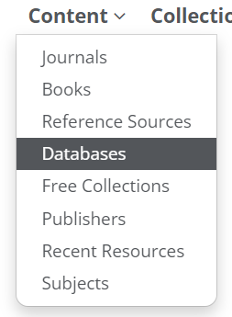
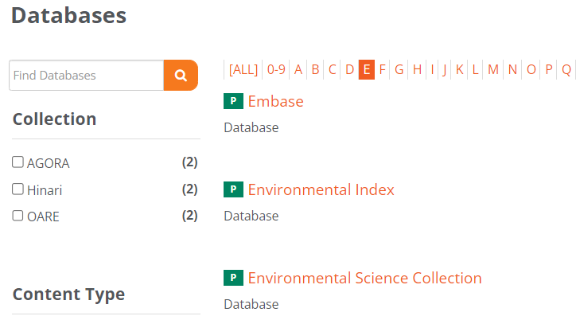
الوصول إلى الكشاف البيئي من بوابة المحتوى الموحد للبحوث من أجل الحياة
للوصول إلى قاعدة البيانات، انقر فوق المحتوى/قواعد البيانات Content/Databases في الصفحة الرئيسية للبوابة الموحدة للبحوث من أجل الحياة؛ ثم انقر فوقE وحدد الكشاف البيئي Environmental Index.

Slide 7
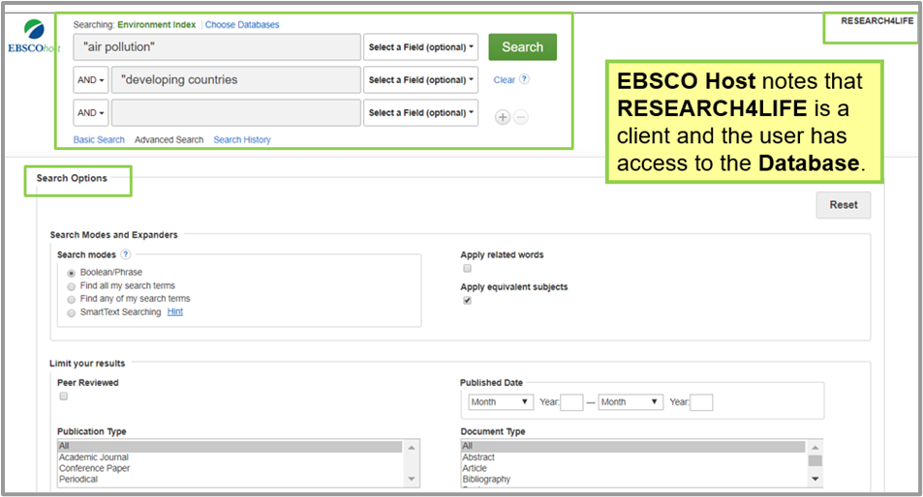
البحث في الكشاف البيئي
تعرض الصفحة الافتراضية للكشاف البيئي بحثًا متقدمًا حيث يمكن للمستخدم إدخال الكلمات الرئيسية وتطبيق خيارات بحث مختلفة.
* لاحظ أنه يجب على المستخدمين تسجيل الدخول للوصول إلى قاعدة البيانات.
أدخل مصطلحات البحث المفتاحية "تلوث الهواء" و"البلدان النامية" “air pollution” AND “developing countries” ثم انقر فوق بحث Search.
Notes:
(يُرجى ملاحظة أنه يتم استخدام معامل البحث " AND" "و" لتقييد نتائج البحث؛ راجع الدرس 1.4 تحسين البحث، لمزيد من المعلومات حول استخدام معامل البحث).

Slide 8
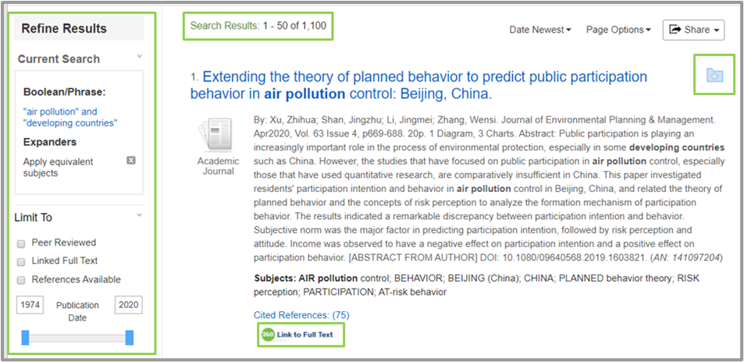
صفحة نتائج البحث بالكشاف البيئي
بعد الضغط على زر البحث Search ستظهر النتائج.
من الكلمتين المفتاحيتين "تلوث الهواء" و"البلدان النامية““air pollution” AND “developing countries” ، استخرجت نتائج البحث 1100 استشهادًا مرجعيا.
يتيح تحسين النتائج Refine Results للمستخدم تقييد نتائج البحث باستخدام العديد من السمات.
لاحظ الرابط للنص الكامل Link to full text في أسفل الشكل.

Slide 9
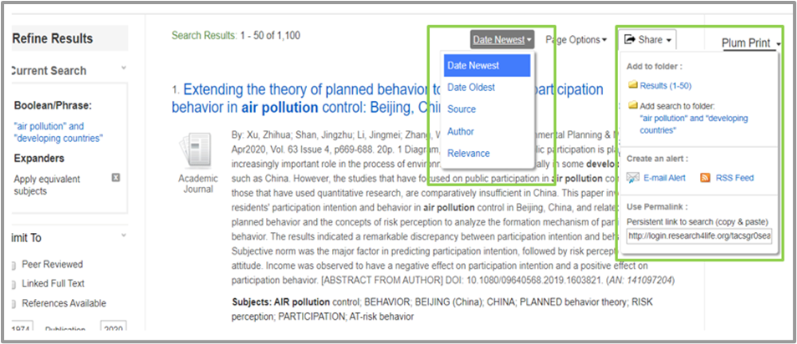
تظهر صفحة النتائج عرض النتائج وخيارات الصفحة والمشاركة
يمكن عرض نتائج البحث حسب التاريخ الأحدث Date Newest والتاريخ الأقدم Date Oldest والمصدر Source والمؤلف Author والصلة بالموضوع Relevancy.
يمكن القيام بذلك عن طريق النقر على القائمة المنسدلة في التاريخ الأحدث والموجز Date Newest, Brief.
يتيح زر خيارات الصفحة Page Options للمستخدم تحديد الخيارات لعرض الصفحة المفضلة لديه.
يمنح زر المشاركة Share المستخدم خيار حفظ نتائج البحث في ملف folder وإنشاء تنبيهات create alerts واستخدام الرابط الثابت Permalink .
هناك طريقة أخرى لإضافة اقتباسات إلى الملف وهي النقر على أيقونة إضافة إلى الملف (+).

Slide 10
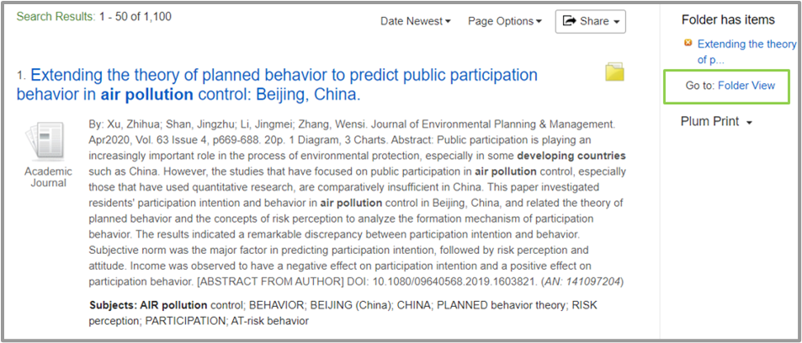
عرض الملف على الكشاف البيئي
كما يتيح رمز الموجود بجوار عنوان كل نتيجة بحث للمستخدم إمكانية حفظ save اقتباس المقالة وإرساله عبر البريد الإلكتروني وطباعته print.
لاحظ أنه بمجرد إضافة ملف إلى الملف الرئيسى، فإنه يتغير لونه إلى اللون الأصفر كما هو موضح أدناه.

Slide 11
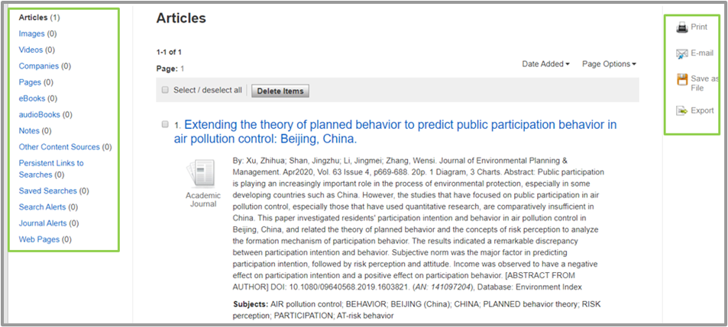
عرض محتويات الملف
لعرض محتويات الملف المحفوظ، انقر فوق "عرض الملف Folder View ".
تظهر طريقة عرض الملف Folder View أيضًا تفصيلاً لنوع المحتوى المتوفر في المجلد.
يمكن للمستخدم أيضًا طباعة print محتويات المجلد وإرسالها عبر البريد الإلكتروني email وحفظها save وتصديرها. export
Notes:
هام: يرجى ملاحظة أن مجلد النتائج مؤقت وسيختفي عندما يقوم المستخدم بتسجيل الخروج من البحوث من أجل الحياة. إذا أراد المستخدم استرداد النتائج لاستخدامها في المستقبل، فإنه يحتاج إلى إنشاء حساب مضيف EBSCO

Slide 12
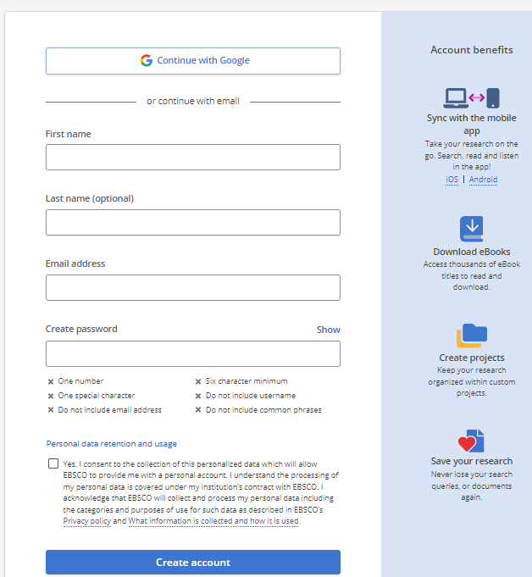
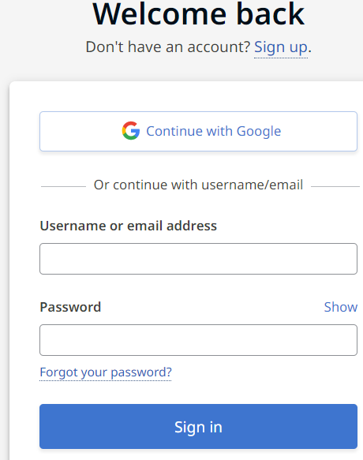
إنشاء حساب على EBSCOhost
انقر فوق زر تسجيل الدخول Sign in في الشريط العلوي لصفحة بحث الفهرس البيئي واختر تسجيل Sign up.
لاحظ أن هذا هو حساب المستخدم على EBSCOhost وهو منفصل عن اسم المستخدم وكلمة المرور "للبحوث من أجل الحياة" Research4Life.
* بمجرد قيام المستخدم بتسجيل الدخول إلى بوابة محتوى "البحوث من أجل الحياة" Research4Life وفتح كشاف البيئة، يجب عليه استخدام اسم المستخدم وكلمة المرور الخاصة به - لفتح حساب EBSCOhost

Slide 13
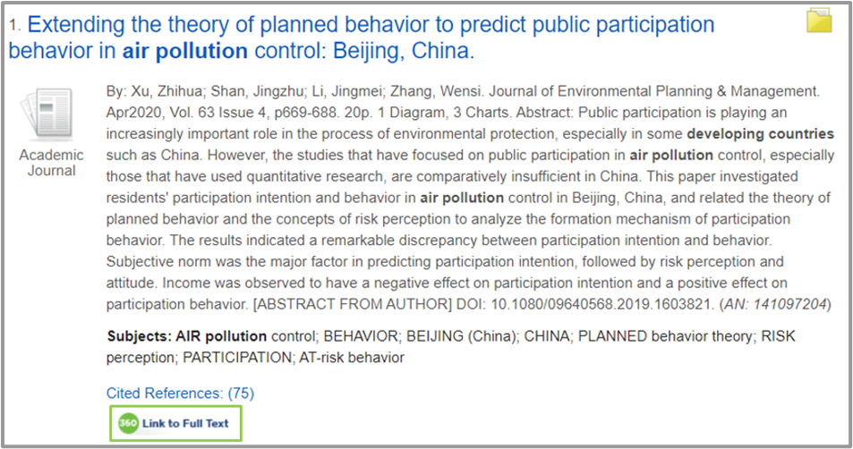
الوصول إلى النصوص الكاملة للمقالات
لعرض النص الكامل للعنوان، انقر فوق رابط النص الكامل Link to Full text.
سينقل هذا الإجراء المستخدم إلى صفحة البحوث من أجل الحياة التي تعرض روابط للمحتوى؛ حدد الناشر بالنقر فوق أي من روابط النص الكامل Article Full Text للمقالة.

Slide 14
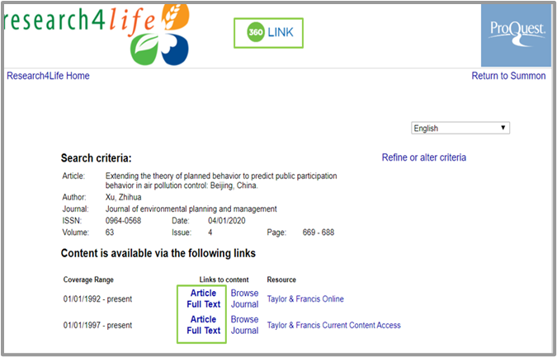
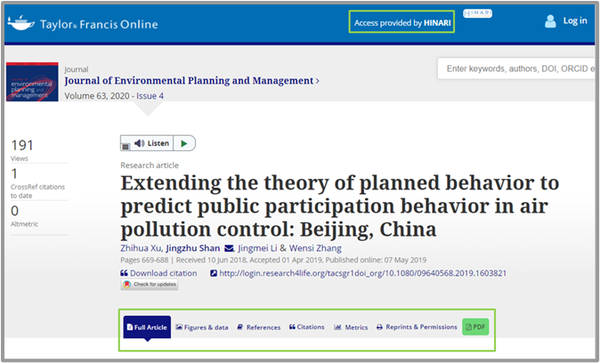
تعرض صفحة "البحوث من أجل الحياة" Research4Life روابط لمحتوى النص الكامل
بمجرد فتح موقع الويب الخاص بالناشر، تتوفر خيارات لتنزيل download الاقتباس وحفظه save وتصديره export.
Notes:
يرجى ملاحظة: تختلف سمات موقع الناشرين، وبالتالي قد تختلف السمات على موقع ويب ناشر آخر؛
لاحظ أيضاً أن بعض محتوى النص الكامل قد لا يكون متاحًا في البحوث من أجل الحياة ويجب على المستخدم التفكير في خيارات الوصول الأخرى في مكتبته

Slide 15
سجل البحث في كشاف البيئة
لعرض عمليات البحث الأخيرة، يمكن للمستخدم النقر فوق علامة التبويب "سجل البحث Search History " الموجودة أسفل مربع البحث.
سينقل هذا المستخدم إلى صفحة سجل البحث/التنبيهات. Search History/Alerts page.
لاحظ أنه تم إدراج أي عمليات بحث أولية ومكررة.
لكل عملية بحث، هناك خيارات عرض النتائج View Results أو عرض التفاصيل View Details أو المراجعة. Edit options
تتمثل الخيارات الأخرى في إكمال البحث باستخدام "و AND" أو البحث باستخدام "أو OR" أو حذف عمليات البحث. Delete Searches

Slide 16
مجموعة علم البيئة
مجموعة علم البيئة هي أحد منتجات ناشري بروكويست ProQuest Publishers وتجمع بين قاعدتي بيانات، وهما قاعدة بيانات علم البيئة Environmental Science Database وكشاف علم البيئة Environmental Science Index . تجمع المجموعة بين مصادر موضوعية محددة من الهندسة والتكنولوجيا الحيوية وعلم الجراثيم وعلوم الغلاف الجوي وعلم البيئة وعلم الأحياء.
قاعدة بيانات علم البيئة Environmental Science Database
هذا مصدر متعدد التخصصات لمحتوى النص الكامل من الانتاج الفكري العالمي في هذا المجال والتخصصات ذات الصلة.
فهو يوفر المجموعة الأكثر اكتمالا من المصادر المتاحة لدعم البحث والتعلم في علم البيئة والمجالات ذات الصلة.
ويغطي تخصصات مثل الهندسة والتكنولوجيا الحيوية وعلم الجراثيم وعلوم الغلاف الجوي وعلم البيئة وعلم الأحياء.
يحتوي على مصادر النص الكامل من المجلات العلمية والمجلات التجارية والمصادر الجديدة وأعمال المؤتمرات والتقارير والدراسات والكتب والاصدارات الحكومية.
كشاف علم البيئة Environmental Science Index
وهو يوفر استخلاص وتكشيف متعمق من مؤلفات علم البيئةوالتخصصات ذات الصلة.
يتم استخلاص الملخصات والاستشهادات من آلاف المجلات المحكمة والعناوين التجارية وأعمال المؤتمرات وأنواع المحتوى الأخرى.
تبدأ تغطية المحتوى المتوفرة في قواعد البيانات من عام 1960 وتستمر حتى المواد الحالية.

Slide 17
الوصول إلى مجموعة علم البيئة من خلال بوابة الموحدة للبحوث من أجل الحياة.
للوصول إلى قاعدة البيانات، انقر فوق المحتوى/قواعد البيانات Content/Databasesفي الصفحة الرئيسية للبوابة الموحدة للبحوث من أجل الحياة، ثم انقر فوق E وحدد مجموعة علم البيئة Environmental Science Collection.

Slide 18
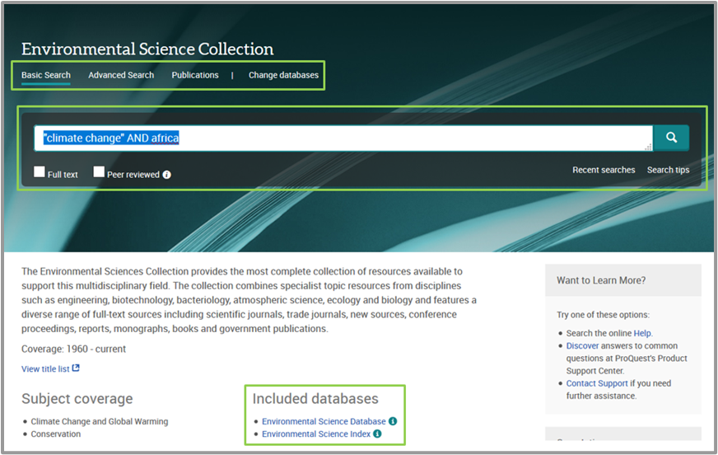
الصفحة الرئيسية لمجموعة علم البيئة
سيتم نقل المستخدم إلى موقع الناشر حيث يمكنه اختيار البحث في قاعدتي البيانات في نفس الوقت أو البحث في كل قاعدة بيانات على حدة.

Slide 19
البحث في مجموعة علم البيئة
يمكن للمستخدم البحث إما باستخدام البحث الأساسي ،أو البحث المتقدم ،أو بحث الاصدارات ،أو تغيير قاعدة البيانات.
Basic Search, Advanced Search, Publication search or Change the database.
يقدم رابط خطوات البحث Search tips link الموجود أسفل نافذة مربع البحث إرشادات حول أكثر الطرق فعالية للبحث في قواعد بيانات بروكويست.
يتضمن ذلك البحث بالجمل Search Syntax وأكواد الحقول Field codes والبحث الأساسي Basic والمتقدم Advanced search وخيارات عرض نتائج البحث وعرض المستند Document view وبحثي” My research” .
Notes:
في هذا الدرس، سيتم البحث في كلا قاعدتي البيانات في نفس الوقت.
*يمكن استخدام نفس وظائف البحث للبحث في كل من قاعدتي البيانات بشكل منفصل حيث أن الواجهات متشابهة.

Slide 20
تابع البحث في مجموعة علم البيئة
تتيح وظيفة "بحثي" أو ” My research” للمستخدم حفظ وإدارة وتنظيم المحتوى والمواد الداعمة الموجودة في بروكويست ProQuest من خلال إنشاء حساب بروكويست .
يسمح مربع البحث الأساسي Basic search box للمستخدم بتقييد عمليات البحث على محتوى النص الكامل أو المحتوى المُحكم أو كليهما.
ستعرض الشريحة التالية بحثًا أساسيًا عن "تغير المناخ في أفريقيا"“Climate change in Africa”
سيتم استخدام الكلمتين المفتاحيتين "تغير المناخ" “Climate change” و"أفريقيا" "Africa“.
علامات التنصيص للبحث عن "تغير المناخ" كعبارة ويتم استخدام معامل البحث "و" لربط الكلمتين المفتاحيتين "تغير المناخ" و"أفريقيا" "Africa“ .
يرجى ملاحظة أنه يتم استخدام معامل البحث "وAND " لتقييد نتائج البحث الخاصة بك، كما يتم استخدام علامات التنصيص للبحث عن العبارات.
Notes:
قم بتحسين البحث، أو انقر فوق علامة التبويب خطوات البحث الموجودة أسفل مربع البحث الأساسي لقاعدة بيانات مجموعة علم البيئة للحصول على مزيد من المعلومات حول البحث في قواعد البيانات بشكل فعال.

Slide 21
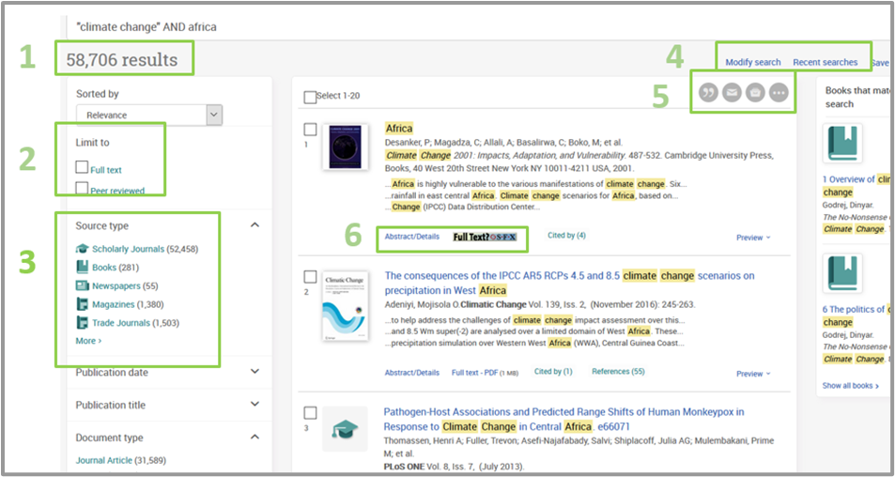
نتائج البحث
أدى البحث عن "تغير المناخ" وأفريقيا “climate change” AND Africa إلى ظهور 58706 نتيجة.
تعرض صفحة النتائج خيارات متنوعة لتحسين نتائج البحث.
Notes:
أدى البحث عن "تغير المناخ" وأفريقيا إلى ظهور 58706 نتيجة. يتم تمييز الكلمات المفتاحية المستخدمة في البحث باللون الأصفر في كل نتيجة. يمكن فرز النتائج حسب الصلة والأقدم أولاً والأحدث أولاً.
يمنح الحد الوظيفي خيارات للمستخدم لتقييد نتائج البحث بمحتوى النص الكامل فقط أو المحتوى المُحكم أو كليهما.
تسمح علامة التبويب "نوع المصدر" للمستخدم بتضمين أنواع المحتوى أو استبعادها في نتائج البحث. يمكن أيضًا تحسين نتائج البحث حسب تاريخ النشر والعنوان ونوع المستند والموضوع والشركة/المؤسسة والموقع واللغة وقاعدة البيانات.
تتضمن الخيارات الأخرى تعديل البحث وعرض عمليات البحث الأخيرة وحفظ البحث وإنشاء التنبيهات.
يرجى ملاحظة أن وظيفتي حفظ وإنشاء التنبيهات يمكن أن تعمل فقط للمستخدمين الذين لديهم حسابات بروكويست
لدى المستخدم أيضًا خيار الاستشهاد بكل اقتباس وإرساله بالبريد الإلكتروني وطباعته وحفظه.
لفتح المستخلص، انقر فوق المستخلص – التفاصيل أسفل كل نتيجة بحث. للوصول إلى النص الكامل (PDF)، انقر فوق عنوان المقالة أو رابط النص الكامل – PDF الموجود أسفل كل نتيجة، وسيتم عرض المقالة بتنسيق PDF

Slide 22
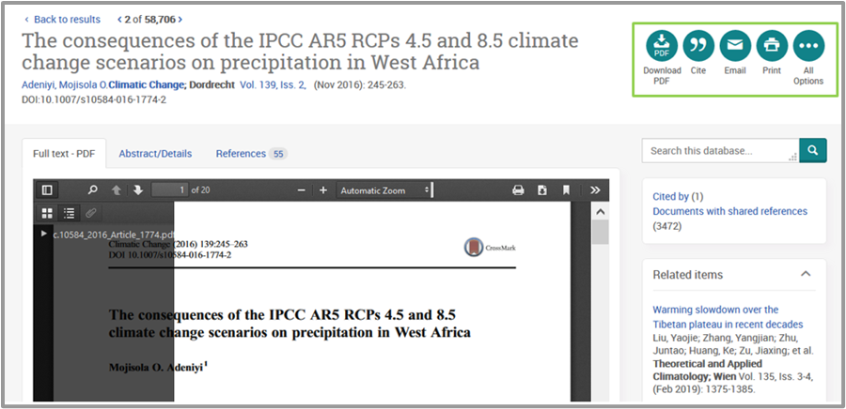
تنزيل النصوص الكاملة للمقالات في مجموعة علم البيئة
للوصول إلى النص الكامل PDF)) ,انقر إما على عنوان المقالة أو رابط النص الكامل PDF أسفل كل نتيجة، وسيتم عرض المقالة بتنسيق PDF.
يرجى ملاحظة أن النص الكامل لملف PDF لا يمكن تنزيله إلا بواسطة المستخدمين الذين لديهم برنامج Adobe Acrobat المثبت على أجهزة الحاسب الآلي الخاصة بهم.

Slide 23
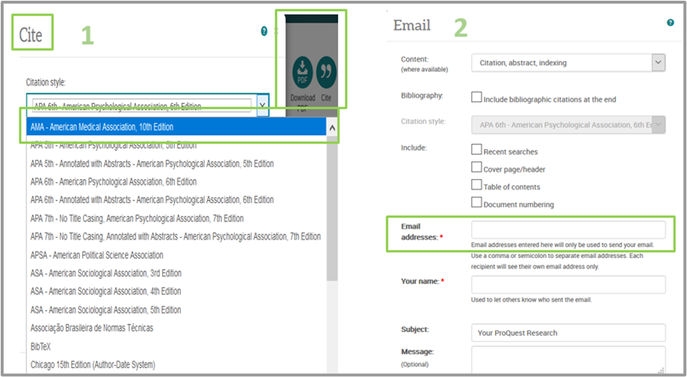
وظائف الاستشهاد المرجعي والبريد الإلكتروني
يتيح النقر فوق "استشهاد مرجعي Cite " للمستخدم تحديد نمط الاستشهاد المطلوب، ثم نسخ الاستشهاد ولصقه في مستنده.
يتيح النقر فوق خيار البريد الإلكتروني Email للمستخدم إدخال اسمه وعنوان بريده الإلكتروني واختيار تنسيق البريد الإلكتروني - تنسيق الملف الأصلي أو الاستشهاد والمستخلص والتكشيف.

Slide 24
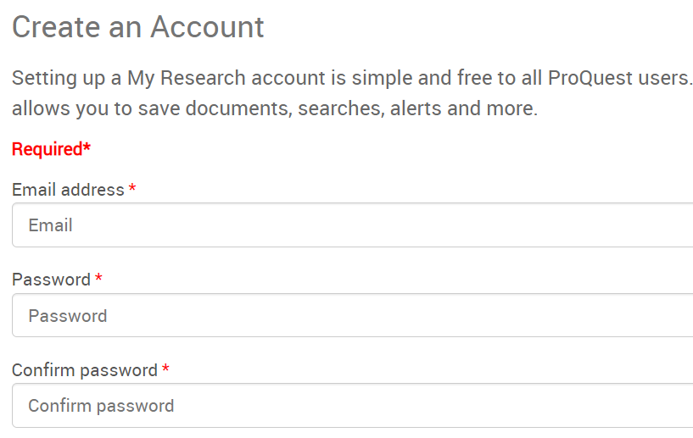
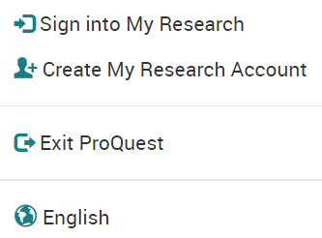
إنشاء حساب بروكويست ProQuest
انقر فوق أداة حساب بروكويست التعريفي في الجزء العلوي الأيمن من الشاشة في قاعدة بيانات مجموعة علم البيئة.
حدد إنشاء حساب بروكويست الخاص بي Create My ProQuest Account.
أكمل معلومات الملف الشخصي.
لربط حساب برنامج إدارة الاستشهادات المرجعية RefWorks الخاص بك بحسابات بروكويست، حدد "أريد ربط حساب بحثي الجديد بحساب RefWorks الخاص بي". “I want to link my new My Research account to my RefWorks account”.
Notes:
لحفظ مقالة لاستخدامها في المستقبل ينبغي للمرء أن ينقر على زر حفظ. يرجى ملاحظة أن خيار الحفظ يعمل فقط إذا كان لدى المستخدم حساب بروكويست.
برنامج إدارة الاستشهادات المرجعيةRefWorks - المقدم من بروكويست - هو لإدارة ببليوجرافية معتمدة على الويب وقواعد البيانات، وهو يسمح للمستخدمين بإنشاء قاعدة البيانات الخاصة بهم عن طريق استيراد المراجع من الملفات النصية أو قواعد البيانات عبر الإنترنت وغيرها من المصادر المتنوعة.
يساعد ربط برنامج إدارة الاستشهادات المرجعية Refworks بـبروكويست في إدارة البحث في كل من بروكويست و RefWorks.

Slide 25
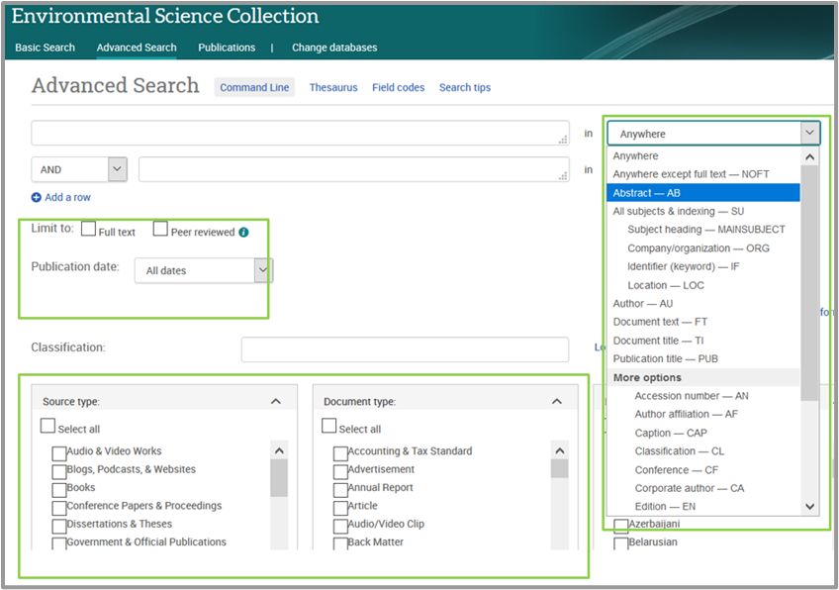
استخدام البحث المتقدم Advanced search
انقر فوق علامة التبويب بحث متقدمAdvanced search في قاعدة بيانات مجموعة علم البيئة.
تتيح ميزة البحث هذه للمستخدم تحديد متطلبات إضافية للبحث.
يقوم المستخدم بإدخال الكلمات المفتاحية keywords ويحدد عوامل التصفية الإضافية additional filters التي يريد تطبيقها على البحث.
يمكن أن تحديد البحث النص الكامل full text أو المصادر المُحكمة peer reviewed، ونوع المصدر source type ،ونوع المستند document type ،واللغة language.
يمكن للمستخدم أيضًا تحديد موقع الكلمات المفتاحية في البحث.

Slide 26
ما هو البحث في سطر الأوامر؟
يسمح بالبحث الدقيق باستخدام معاملات البحث للجمع بين الحقول المختلفة combine different fields التي تستهدف مصطلحات البحث. سوف يبحث بروكويست فقط عن الحقول المحددة.
إنها لميزة مفيدة إذا أراد المستخدم أن;
دمج الحقول في عملية بحث دون ملء كل حقل على حدة، أو
عندما يحتاج المستخدم إلى العثور على معلومات في حقل واحد، وليس في حقل آخر.
لإجراء بحث في سطر الأوامر، يمكن للمستخدم وضع بادئة للمصطلح (المصطلحات) مع اختصارات أسماء الحقول وإدخالها مباشرة في مربع البحث.
على سبيل المثال: AU (Johns) and PUB (Journal of Animal Science).
يوجه هذا الأمر قاعدة بيانات مجموعة علم البيئة للبحث عن المؤلف المسمىJohns في الاصدار المسمى Journal of Animal Science.
AU هو اختصار اسم الحقل للمؤلف وPUB هو اختصار اسم الحقل لعنوان الاصدار.

Slide 27
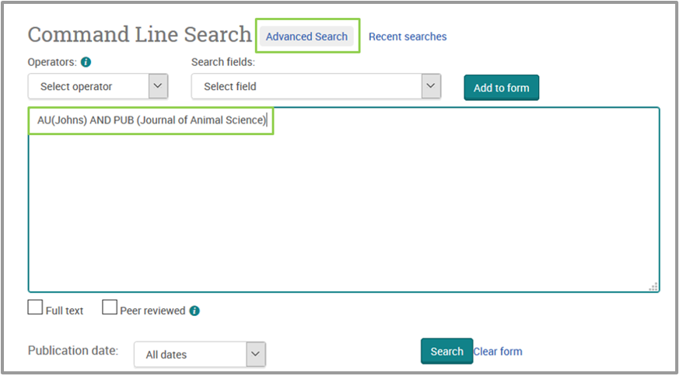
البحث في سطر الأوامر
انقر فوق بحث متقدم Advanced Search. ثم انقر فوق سطر الأوامر Command Line، وحدد الحقل الأول وهو المؤلف (AU) وانقر فوق "إضافة إلى النموذج Add to Form. ".
أدخل اسم المؤلف للبحث بين قوسين بحيث يظهر AU(Johns).
إذا أراد المستخدم دمج الحقول مع معاملات البحث، فانقر فوق السهم الموجود بجوار قائمة معامل البحث واختر المعامل المطلوب.
حدد الحقل الثاني وهو عنوان الاصدار (PUB)وانقر فوق "إضافة إلى النموذج Add to Form. ".
أدخل عنوان الاصدار المراد البحث فيه بين قوسين بحيث يظهر كـ PUB (Journal of Animal Science) .
يمكن أن يتم تقييد البحث على النص الكامل Full text أو المصادر المحُكمة Peer review من خلال النقر على كل مربع خاص به.
يمكن أيضًا تحديد البحث بتاريخ النشر publication date عن طريق النقر فوق السهم الموجود بجانب كافة التواريخ.

Slide 28
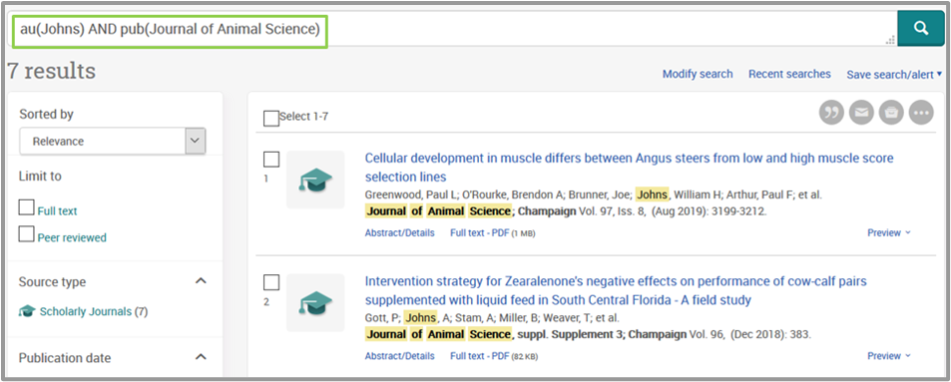
نتائج البحث عن سطر الأوامر
لقد قام هذا المثال باسترداد 7 نتائج وتم تظليل كلمات البحث في النتائج.
يمكن فرز النتائج حسب الصلة Relevance، والأقدم أولاً Oldest first، والأحدث أولاً Most recent first، وكذلك تطبيق عوامل تصفية البحث المطلوبة كما هو الحال مع البحث البسيط.
يمكن للمستخدمين أيضًا الاستشهاد المرجعي بكل استشهاد cite وإرساله بالبريد الإلكتروني وطباعته print وحفظه save - تعمل هذه الخيارات فقط عندما يقوم المستخدم بتحديد مقالة من النتائج المسترجعة.

Slide 29
دراسات الأرصاد الجوية
تعد دراسات الأرصاد الجوية الصادرة عن الجمعية الأمريكية للأرصاد الجوية (AMS) مجموعات موضوعية من البحوث العلمية المُحكمة، والأصلية، ومقالات المسح، ومجلدات التكريم، وغيرها من المواد في مجال الأرصاد الجوية والمجالات ذات الصلة الوثيقة.
هذه الدراسات عبارة عن مجموعة موضوعية من مقالات المراجعة العلمية في مجال الأرصاد الجوية بالإضافة إلى ثلاثة عشر مجلة علمية إضافية لمجتمع الطقس والمياه والمناخ.

Slide 30
الوصول إلى دراسات الأرصاد الجوية من بوابة المحتوى الموحد "للبحوث من أجل الحياة" Research4life
للوصول إلى قاعدة البيانات، انقر فوق المحتوى/قواعد البيانات Content/Databases في الصفحة الرئيسية للبوابة الموحدة "للبحوث من أجل الحياة " Research4life، ثم انقر فوقM وحدد دراسات الأرصاد الجوية. Meteorological Monographs

Slide 31
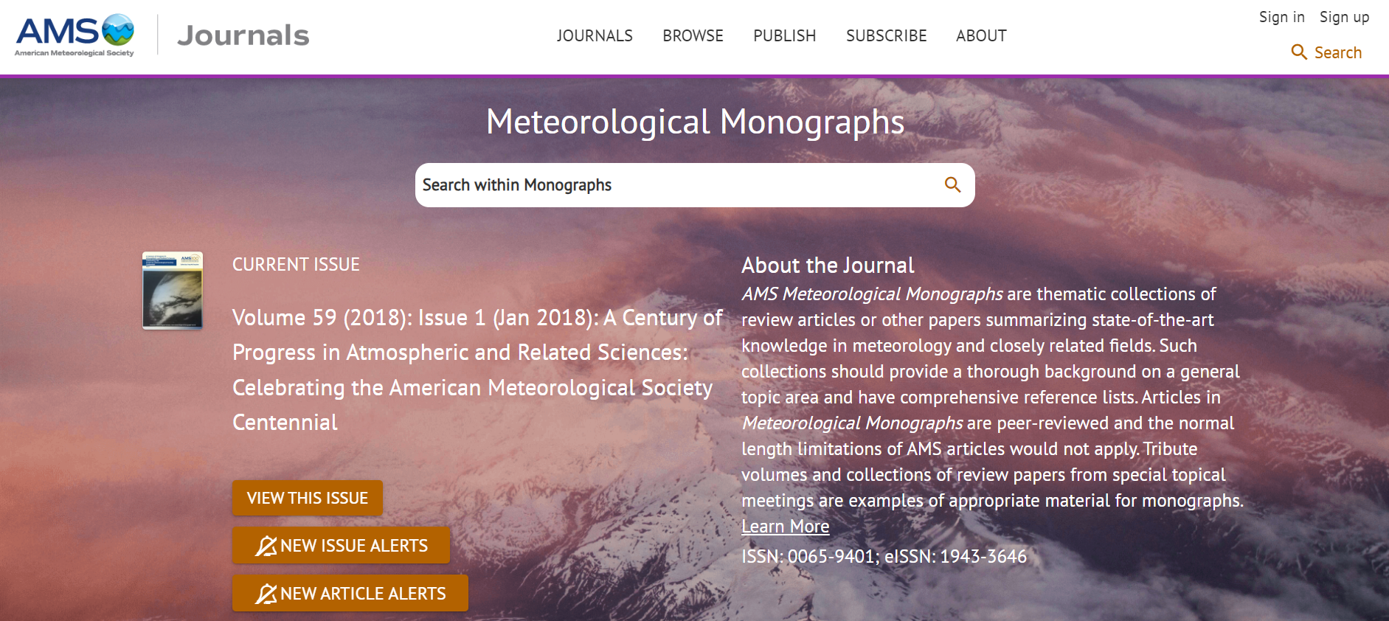
الصفحة الرئيسية لدراسات الأرصاد الجوية (اصدارات AMS).
يتيح موقع الناشر للمستخدمين البحث عن المحتوى من خلال مربعي البحث البسيط Simple Search والبحث المتقدم Advanced Search أو استخدام خيار التصفح حسب العدد browse by issue (المجلة، السنوات، المجلد، العدد).
لدى AMS أربعة عشر أصدار بما في ذلك دراسات الأرصاد الجوية على نفس البوابة.
سيؤدي البحث البسيط أو المتقدم إلى استرداد النتائج من جميع الاصدارات الأربعة عشر.
يمكن للمستخدمين تطبيق عامل تصفية المنشورات لتقييد البحث بدراسات الأرصاد الجوية أو النقر على المجلدات المتاحة للعثور على عنوان محدد.

Slide 32
دراسات الأرصاد الجوية
بدءًا من المجلد 59، يمكن الوصول الحر إلى المقالات الفردية في AMS Journals Online.
تتم أرشفة المجلدات السابقة رقميًا وهي متاحة من خلال Springer Nature.
العديد من الدراسات مطبوعة ومتاحة في AMS Bookstore، ومطبعة جامعة شيكاغو، وأمازون وغيرها.

Slide 33
البحث في مجلاتAMS ودراسات الأرصاد الجوية
تدعم بوابة AMS البحث البسيط search Simple والمتقدم. Advanced search
انقر على علامة لفتح مربع البحث. اكتب “ " Tropical Cyclone في مربع البحث البسيط وانقر فوق "بحث search ". لاحظ خيار البحث المتقدم Advanced Search.
يجب أن تكون العبارة محاطة بعلامات تنصيص حتى تتمكن قاعدة البيانات من البحث عنها كعبارة وليس ككلمات منفصلة.

Slide 34
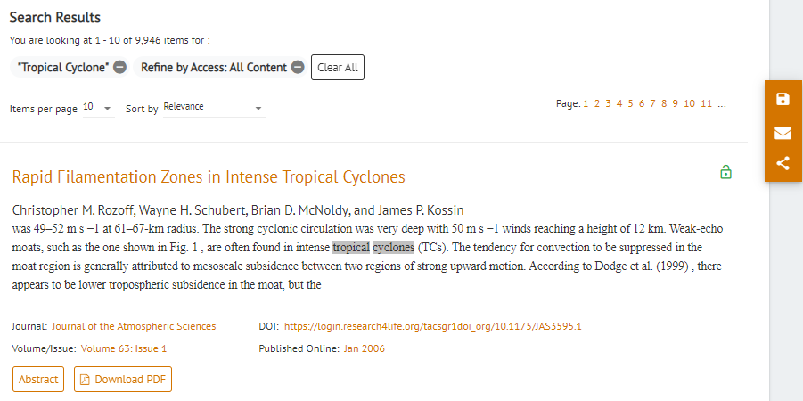
نتائج البحث الأساسي
تم الحصول على 9946 نتيجة من جميع الاصدارات الموجودة في البوابة.
لاحظ خيارات الفرزحسب الصلة SORT by Relevance (افتراضي)، والتاريخ Date، والمقال Article، والمؤلف Author، والمجلة Journal، وخيارات المستخلص Abstract وPDF لكل نتيجة بحث.
لاحظ خيارات الحفظ Save والبريد الإلكتروني في Email العمود الأيمن.

Slide 35
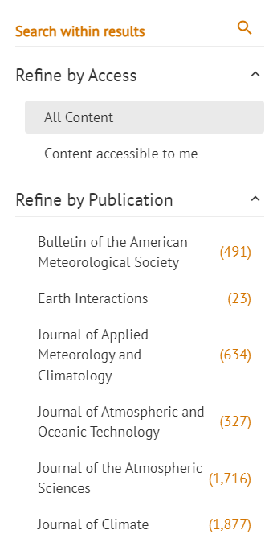
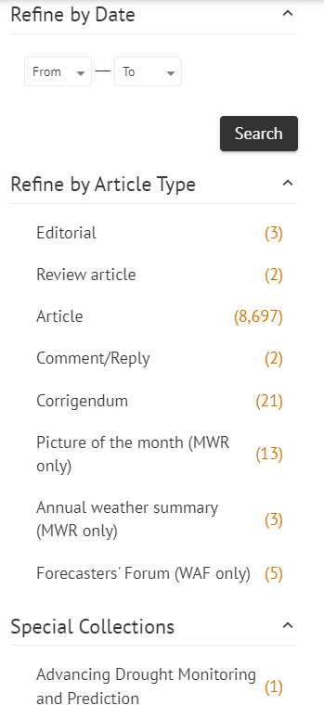
تابع نتائج البحث البسيط
في العمود الأيسر من البحث البسيط، يحدد خيار تحديد حسب النشر Refine by Publication النتائج حسب المجلات.
يمكن أن تقتصر النتائج أيضًا على التاريخ ونوع المقالة والمجموعة الخاصة Special Collection.

Slide 36
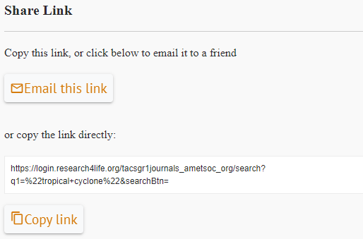
خيارات الحفظ والبريد الإلكتروني
انقر فوق علامات تبويب العمود الأيمن لتفعيل خيارات الحفظ save والبريد الإلكتروني. email
يجب أن يكون المستخدمون مسجلين لدى جمعية الأرصاد الجوية الأمريكية لاستخدام خيار الحفظ save. انظر الشرائح اللاحقة.
بالنسبة لخيار البريد الإلكتروني email، انقر فوق علامة واتبع التعليمات

Slide 37
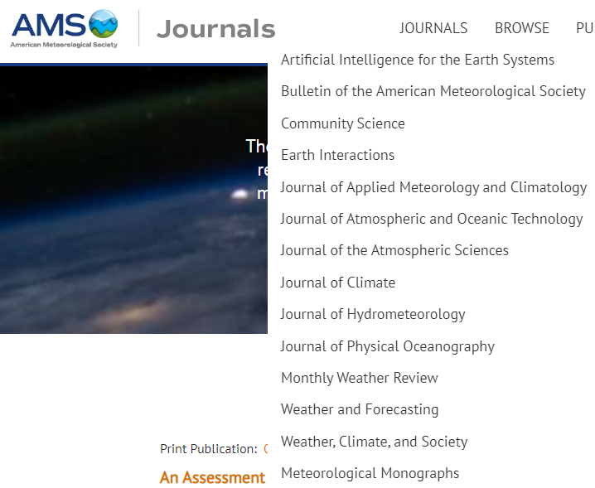
الوصول إلى المجلات العلمية الفردية
من الشريط الأفقي للصفحة الأولى، انقر على المجلات JOURNALS. سيعرض عناوين المجلات الفردية وسلسلة دراسات الأرصاد الجوية.
انقر على العنوان لفتح مجلة فردية مع خيار البحث داخل هذا العنوان.

Slide 38
حساب جمعية الأرصاد الجوية الأمريكية
إن التسجيل للحصول على حساب على موقع الجمعية الأمريكية للأرصاد الجوية مجاني ويمكن للمستخدمين المسجلين أن :
إدارة إعدادات الحساب;
طلب تنبيهات محتوى البريد الإلكتروني وتنبيهات تتبع المقالة;
حفظ عمليات البحث لإعادة تشغيلها لاحقًا;
حفظ المقالات والمجلات المفضلة;
شراء المقالات الفردية;
الوصول مباشرة إلى دراسات AMS المتوفرة مجانًا عبر الإنترنت;
ربط أجهزتهم المحمولة للوصول إلى محتوى مؤسستهم.
Notes:
ملاحظة: تعمل سمات الإضافة إلى المفضلة وتتبع الاستشهادات المرجعية فقط لمستخدمي جمعية الأرصاد الجوية الأمريكية المسجلين.

Slide 39
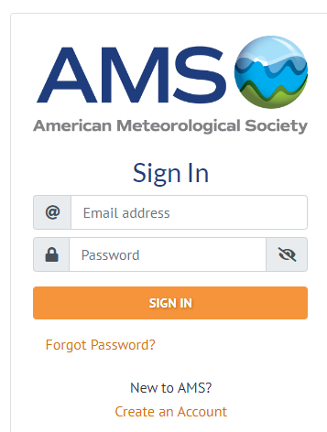
إنشاء حساب جمعية الأرصاد الجوية الأمريكية
من الشريط الأفقي العلوي، انقر على خيار تسجيل الدخول Sign In.
في النافذة التالية، انقر فوق إنشاء حساب. Create an Account
إذا كنت مسجلاً بالفعل، فأدخل عنوان البريد الإلكتروني للمستخدم - للتحقق من وجود هذا البريد الإلكتروني في النظام - وانقر فوق بحث search.
إذا لم يتم العثور على نتيجة مطابقة، فانقر فوق إنشاء حسابCreate an Account.
أدخل التفاصيل، ثم انقر فوق "متابعة continue "، ثم أدخل كلمة المرور وقم بتأكيدها.
سيتم تحميل الملف الشخصي للمستخدم وتفعيل الحساب.

Slide 40
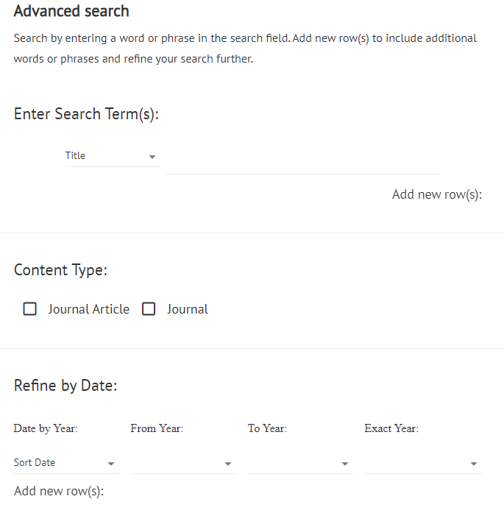
بحث متقدم على الصفحة الرئيسية لـ AMS
يمكن الوصول إلى خيار البحث المتقدم Advanced search من الصفحة الرئيسية لـ AMS
توفر نافذة البحث المتقدم Advanced search تعليمات للمستخدم حول كيفية البحث في البوابة.
تساعد معايير البحث Search Criteria على تحديد النتائج حسب مصطلحات البحث Search Terms ونوع المحتوى Content Type والتاريخ Date.

Slide 41
مصادر الإنترنت (قواعد البيانات والبوابات) للبحوث البيئية
سيقدم هذا القسم بعض مصادر الإنترنت المفيدة للبحوث البيئية. وتشمل هذه المصادر:
مركز الشبكة الدولية لمعلومات علوم الأرض.
إيكولكس ECOLEX
مستودع وثائق برنامج الأمم المتحدة للبيئة
برنامج الأمم المتحدة للبيئة: غرفة حالة البيئة العالمية
منظمة البيئة العالمية (المنظمة العالمية)
أدلة أبحاث مكتبة جامعة ييل

Slide 42
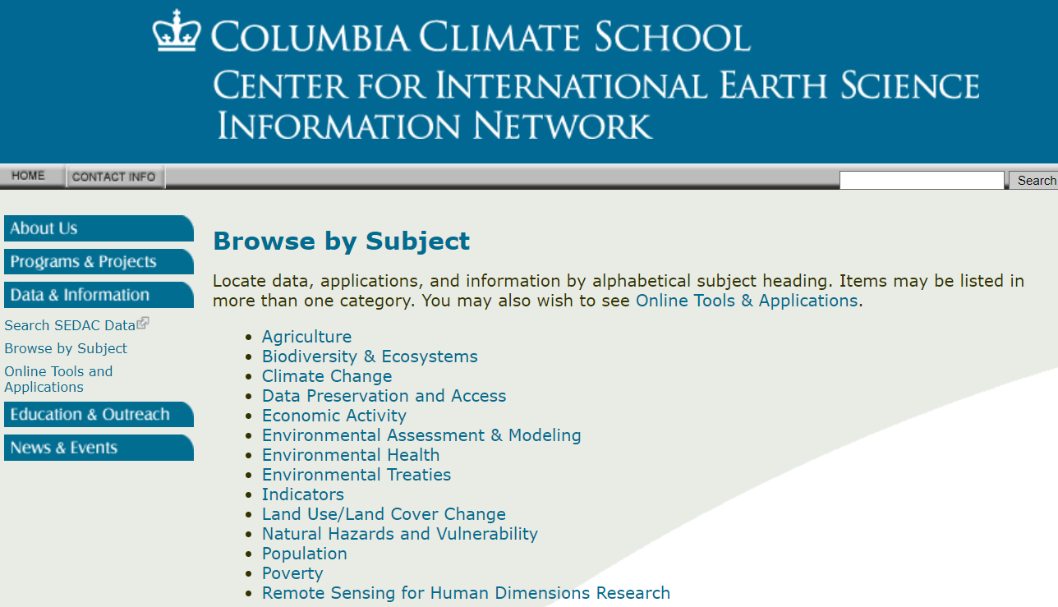
مركز الشبكة الدولية لمعلومات علوم الأرض
متاح على http://www.ciesin.org/sub_guide.html
صفحة البحث بمركز الشبكة الدولية لمعلومات علوم الأرض

Slide 43
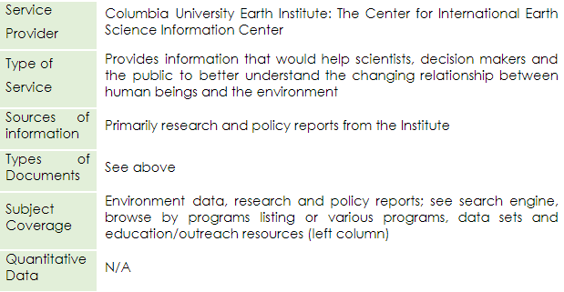
تابع مركز الشبكة الدولية لمعلومات علوم الأرض

Slide 44
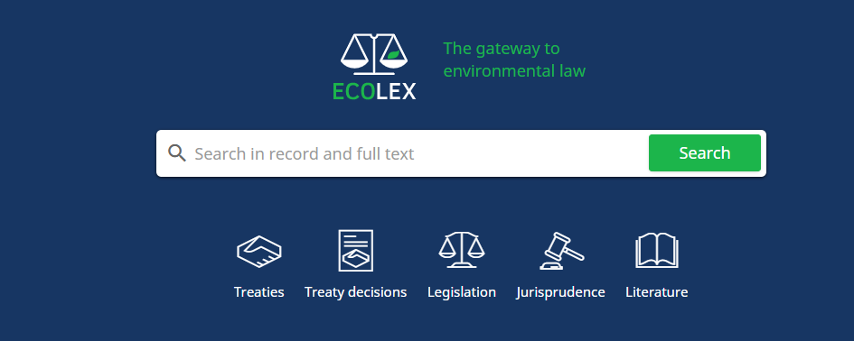
إيكولكس ECOLEX
متاح على https://www.ecolex.org/
صفحة البحث في إيكولكس

Slide 45
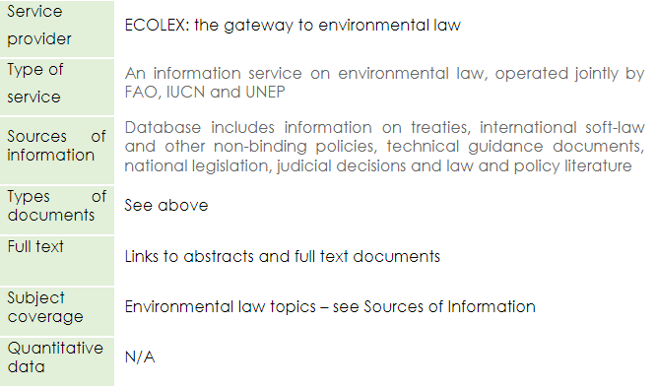
تابع إيكولكس ECOLEX

Slide 46
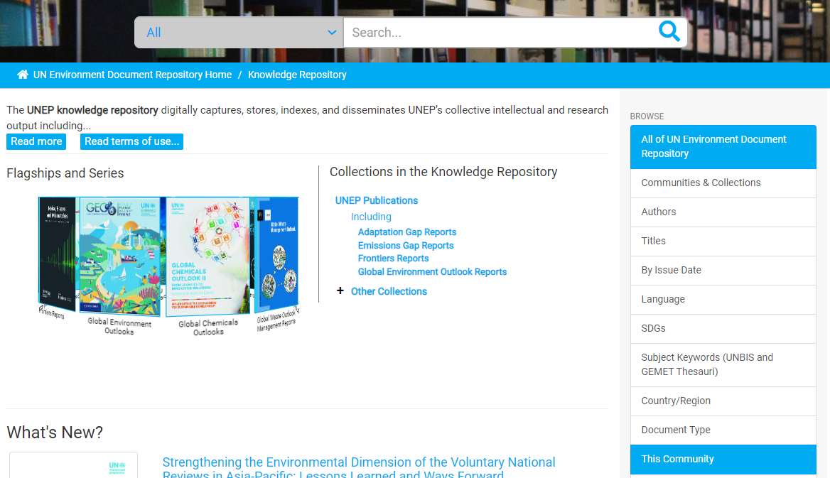
مستودع وثائق برنامج الأمم المتحدة للبيئة
متاح على http://wedocs.unep.org/handle/20.500.11822/1
صفحة البحث بمستودع وثائق برنامج الأمم المتحدة للبيئة

Slide 47
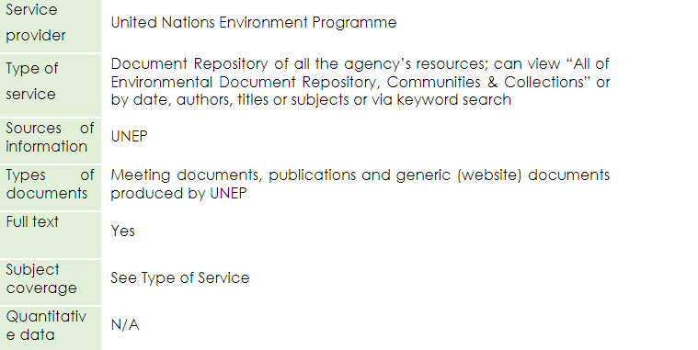
تابع مستودع وثائق برنامج الأمم المتحدة للبيئة

Slide 48
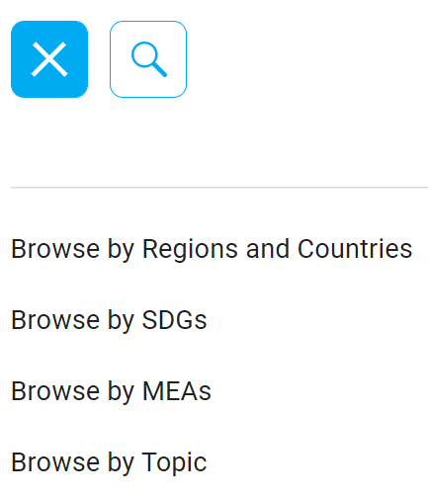
برنامج الأمم المتحدة للبيئة: غرفة حالة البيئة العالمية
متاح على https://wesr.unep.org/
صفحة البحث ببرنامج الأمم المتحدة للبيئة: غرفة حالة البيئة العالمية

Slide 49
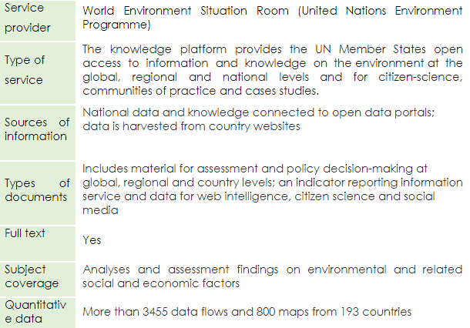
تابع برنامج الأمم المتحدة للبيئة: غرفة حالة البيئة العالمية

Slide 50
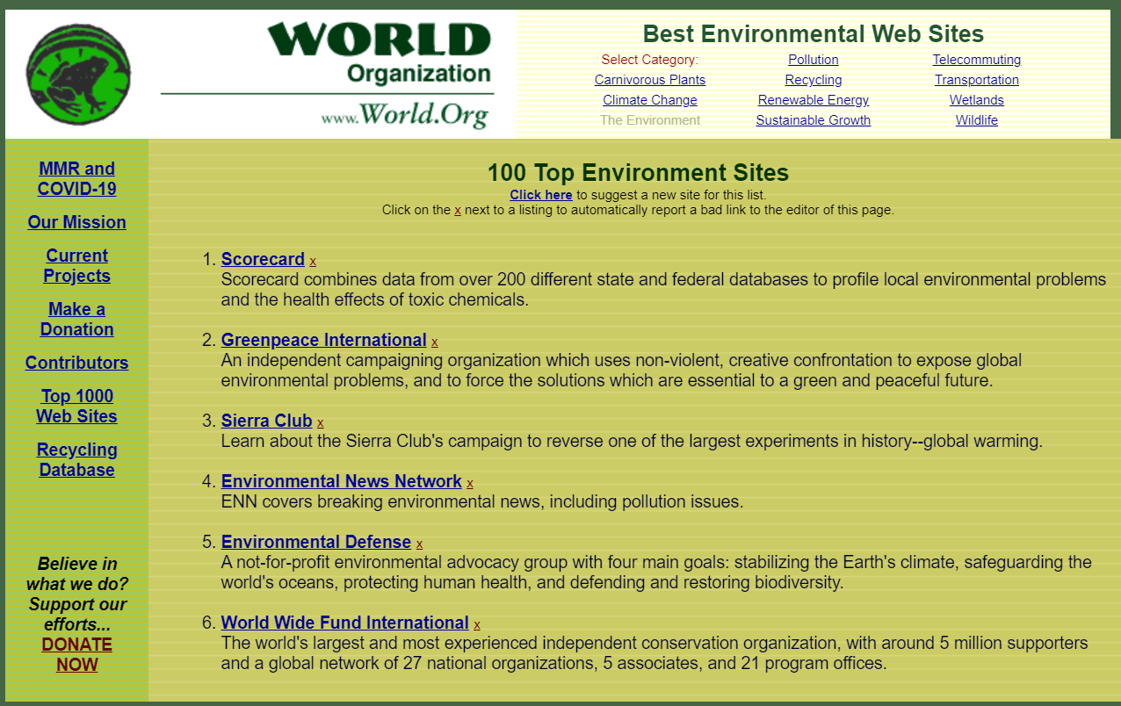
منظمة البيئة العالمية (المنظمة العالمية)
متاح على http://www.world.org/weo/environment
صفحة البحث بمنظمة البيئة العالمية (المنظمة العالمية)

Slide 51
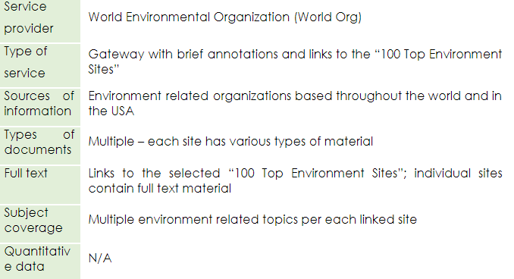
تابع منظمة البيئة العالمية (المنظمة العالمية)

Slide 52
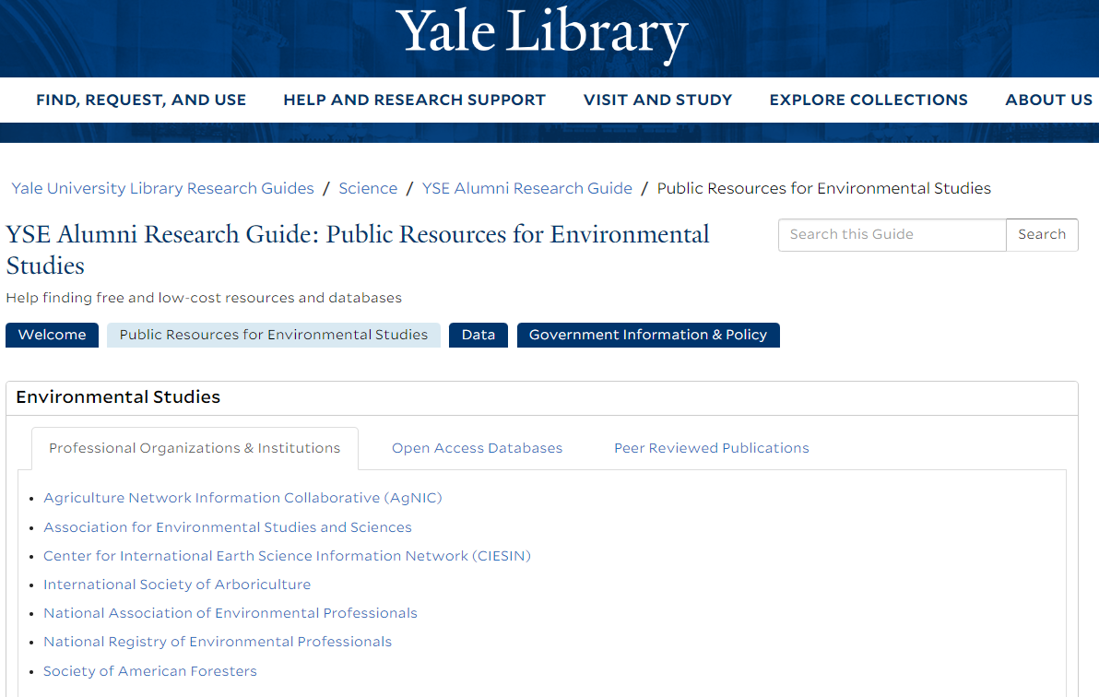
أدلة أبحاث مكتبة جامعة ييل Yale : المصادر العامة للدراسات البيئية
متاح على https://guides.library.yale.edu/FESalumni
صفحة البحث عن أدلة أبحاث مكتبة جامعة ييل Yale

Slide 53
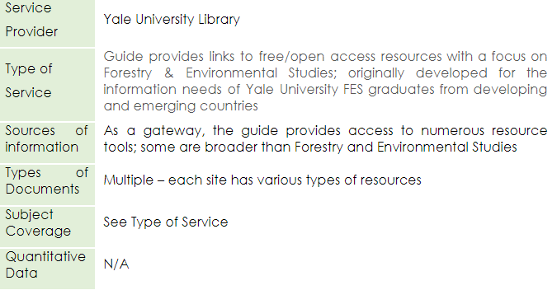
تابع أدلة أبحاث مكتبة جامعة ييل Yale : المصادر العامة للدراسات البيئية

Slide 54
الملخص
ركز هذا الدرس على ثلاث قواعد بيانات متعلقة بالبيئة وهي مؤشر البيئة ومجموعة علم البيئة ودراسات الأرصاد الجوية بما في ذلك مجلات الجمعية الأمريكية للأرصاد الجوية التي يمكن الوصول إليها من خلال رابط قواعد البيانات الموجود على صفحة بوابة المحتوى الموحد.
لقد استكشف هذا الدرس طرق الوصول إلى قواعد البيانات هذه والبحث فيها بكفاءة وفعالية، وكيفية إنشاء حسابات مستخدمين حتى يتمكن المستخدم من الحصول على الوظائف الكاملة لقواعد البيانات.
يحتوي الدرس أيضًا على روابط مشروحة لمستودعات الإنترنت والبوابات التي تعمل على توسيع الوصول إلى المعلومات البيئية ذات الصلة بما يتجاوزمصادر البحوث من أجل الحياة مع التركيز بشكل خاص على أدوات الوصول لبرنامج الأمم المتحدة للبيئة.

Slide 55
أنت مدعو إلى :
قم بزيارتنا على www.research4life.org
اتصل بنا على r4l@research4life.org
تعرف على مواد التدريب الأخرى [www.research4life.org/training]
اشترك في النشرة الإخبارية [www.research4life.org/newsletter]
تحقق من مقاطع فيديو [https://bit.ly/2w3CU5C]
تابعنا على Twitter @ r4lpartnership و Facebook @ R4Lpartnership

Slide 56
أهداف التنمية المستدامة
تلتزم "البحوث من أجل الحياة" Research4Life بأهداف الأمم المتحدة للتنمية المستدامة.
تساهم "البحوث من أجل الحياة" Research4Life في عِقد الأمم المتحدة للعمل من خلال زيادة المشاركة البحثية من جنوب الكرة الأرضية.
تركز الخطة الإستراتيجية الأخيرة حتى عام 2030 على الإدماج والعدالة في مجتمع البحث العالمي، ودعم إنشاء كيان أكثر ثراءً من الأبحاث التي ستساعد على النهوض بأهداف التنمية المستدامة.
تقدم "البحوث من أجل الحياة" Research4Life لشركائنا ومستخدمينا وداعمينا الفرصة للمساهمة في إنشاء التنوع، وبيئة بحثية شاملة وعادلة للجميع.

Slide 57
أهداف التنمية المستدامة (تابع)
يسمح هيكلنا الفريد بين القطاعين العام والخاص بالعمل بشكل فعال بما يتماشى مع الهدف رقم 17 من أهداف التنمية المستدامة: الشراكة من أجل أهداف التنمية المستدامة ودعم مجتمع المستفيدين لدينا كمستهلكين ومنتجين للبحوث الهامة والنهوض بهدف رقم 10 من أهداف التنمية المستدامة : تقليل أوجه عدم المساواة داخل البلدان وفيما بينها.
في حين أن أنشطة البحوث من أجل الحياة تدعم بشكل مباشر وغير مباشر جميع أهداف التنمية المستدامة مثل الصحة الجيدة والرفاهية ، والقضاء على الجوع ، والمياه النظيفة والصرف الصحي ، والصناعة ، والابتكار والبنية التحتية ، والسلام والعدالة ، فإن "البحوث من أجل الحياة"Research4Life يتماشى بشكل وثيق مع الهدف رقم 4 من أهداف التنمية المستدامة: التعليم الجيد؛ وهو أمر أساسي لإنشاء عالم يسوده السلام والازدهار والهدف رقم 5 من أهداف التنمية المستدامة: المساواة بين الجنسين لتحقيق تمكين جميع النساء والأطفال.

Slide 58
لمزيد من المعلومات حول مؤسسة البحوث من أجل الحياة Research4Life
www.research4life.org
r4l@research4life.org
مجموعات البحوث من أجل الحياة Research4Life" " هي شراكة بين القطاعين العام والخاص لخمس مجموعات :

